Slide 1
Medidas Cautelares en Arbitraje

Slide 2
CONTENIDO
01
¿Qué es una medida cautelar?
02
¿Cuáles son las medidas cautelares que pueden otorgarse?
03
¿Cuándo pueden otorgarse las medidas cautelares?
04
¿Quiénes pueden dictar medidas cautelares?
05
Arbitro de Emergencia
Norma aplicable en la medida cautelar
06

Slide 3
¿QUE ES UNA MEDIDA CAUTELAR?
1

Slide 4
QUE ES EL ARBITRAJE
Como previa …
El arbitraje es un método de resolución de disputas alternativo al Poder Judicial. Al acudir a la vía arbitral, las partes en conflicto se someten a un tercero, el árbitro/tribunal arbitral, que resuelve la controversia mediante una decisión, contenido en el laudo arbitral, dotado de efectos equivalentes a una sentencia judicial.
Debe recordarse que nuestro sistema legal establece que el laudo produce efectos de “cosa juzgada” y tiene calidad de título ejecutivo.

Slide 5
QUE ES LA MEDIDA CAUTELAR
Es una herramienta utilizada por los Tribunales Arbitrales (o Poder Judicial), durante la tramitación del procedimiento, que busca proteger la litis de la controversia, buscando facilitar el cumplimiento o ejecución del laudo arbitral.
El Decreto Legislativo N° 1071, regula lo pertinente a la M/C en los artículos 8, 47 y 48.

Slide 6
CARACTERISTICAS DE UNA MEDIDA CAUTELAR
El D.L. N° 1071 (art. 47 y 48), no establece requisitos procesales de manera detallada a comparación del Código Procesal Civil, sin embargo, si realiza consideraciones especiales, y en algunos casos, opuestos al CPC.
Considerando que los tribunales arbitrales deben motivar sus decisiones, es necesario seguir las características del CPC.

Slide 7
CARACTERISTICAS QUE DIFERENCIAN LA LEY DE ARBITRAJE Y EL C.P.C. - MEDIDA CAUTELAR
PODER JUDICIAL – C.P.C | ARBITRAJE – D.L. N° 1071
NO COMUNICACIÓN PREVIA A RESOLVER | SI COMUNICACIÓN PREVIA A RESOLVER
El articulo 637 del CPC, establece en el desarrollo del tramite de la medida cautelar, que, la solicitud cautelar es concedida o rechazada sin conocimiento de la parte afectada en atención a los fundamentos y prueba de la solicitud. | Inciso 3 del articulo 47 del D.L. N° 1071, establece que El tribunal arbitral, antes de resolver, pondrá en conocimiento la solicitud a la otra parte. Sin embargo, podrá dictar una medida cautelar sin necesidad de poner en conocimiento a la otra parte, cuando la parte solicitante justifique la necesidad de no hacerlo para garantizar que la eficacia de la medida no se frustre.

Slide 8
CARACTERISTICAS DE UNA MEDIDA CAUTELAR
CARACTERISTICA | DESARROLLO
INSTRUMENTAL Y ACCESORIA | La MC no tiene un fin en si misma, sino nace y permanece al servicio del proceso. Esta subordinada a un fallo definitivo. Se orienta, mas que actuar el derecho, a conseguir o asegurar la eficacia practica de la sentencia.
VARIABLE | Permite la mutación de los elementos de la resolución cautelar, atendiendo a la modificación de las circunstancias sobre cuyas bases se decretaron, así como, nuevos elementos de juicio que se aporten.
TEMPORAL O PROVISIONAL | No es permanente ni absoluta, ni se puede asociar la cosa juzgada material a ella. Esto es, tiene una duración limitada en el tiempo, por que está relacionada con el fallo definitivo.
PREJUZGAMIENTO | Emite opinión precisa y fundada sobre puntos concretos que deberán ser motivo de precisión antes de la oportunidad fijada para pronunciarse.

Slide 9
PRESUPUESTOS DE UNA MEDIDA CAUTELAR
CARACTERISTICA | DESARROLLO
VEROSIMILITUD DEL DERECHO (Fumus Bonis Iuris) | Si la medida cautelar tiende a asegurar la efectiva tutela de una pretensión principal, es razonable que la adopción de esta medida tenga la apariencia de un buen derecho, que no responde, a que la pretensión sea probablemente estimada, sino a que pueda serlo. El Tribunal Arbitral al analizar el pedido de la medida cautelar, deberá examinar que tan posible es que la pretensión llegue a ser estimada. (alcanza con que satisfaga el marco de lo hipotético y razonable )
PELIGRO EN LA DEMORA | Quien resuelve la medida cautelar debe no solo apreciar la apariencia del derecho que invoca la parte peticionante de la medida, sino también, el peligro de que el probable derecho sea violado, o que, sin la efectividad de la cautela, pueda permanecer insatisfecho.

Slide 10
¿CUALES SON LAS MEDIDAS CAUTELARES QUE PUEDEN OTORGARSE?
2

Slide 11
Según el articulo 47 del D.L. N° 1071, por medida cautelar, se entenderá toda medida temporal, contenida en una decisión que tenga o no forma de laudo, que puede ser otorgada antes de la emisión del Laudo.

Slide 12
Según el articulo 47 del D.L. N° 1071, las medidas cautelares otorgadas en el proceso arbitral, son los siguientes:
Que mantenga o restablezca el statu quo en espera de que se resuelva la controversia;
Que adopte medidas para impedir algún daño actual o inminente o el menoscabo del proceso arbitral, o que se abstenga de llevar a cabo ciertos actos que probablemente ocasionarían dicho daño o menoscabo al proceso arbitral;
Que proporcione algún medio para preservar bienes que permitan ejecutar el laudo subsiguiente; o
Que preserve elementos de prueba que pudieran ser relevantes y pertinentes para resolver la controversia.

Slide 13
MEDIDAS CAUTELARES – D.L. N° 1071 (Art. 47) | TIPO DE MEDIDA CAUTELAR | TIPOS GENERICOS
a) Que mantenga o restablezca el statu quo en espera de que se resuelva la controversia; | Mantengan o restablezca el status Quo | NO INNOVAR
b) Que adopte medidas para impedir algún daño actual o inminente o el menoscabo del proceso arbitral, o que se abstenga de llevar a cabo ciertos actos que probablemente ocasionarían dicho daño o menoscabo al proceso arbitral; | Impidan (o abstengan de llevar a cabo) algún daño o perjuicio al proceso arbitral. Restablecimiento de la situación existente | INNOVATIVA
c) Que proporcione algún medio para preservar bienes que permitan ejecutar el laudo subsiguiente; o | Preserven bienes que permitan el cumplimiento del mandato arbitral | PARA FUTURA EJECUCION FORZADA
d) Que preserve elementos de prueba que pudieran ser relevantes y pertinentes para resolver la controversia. | Preserven elementos de prueba | PRUEBA ANTICIPADA
(*) La lista es meramente enunciativa y no limitativa del poder del Tribunal Arbitral para dictar las medidas cautelares que resulten necesarias y adecuadas a la luz de las circunstancias particulares de cada caso en concreto.

Slide 14
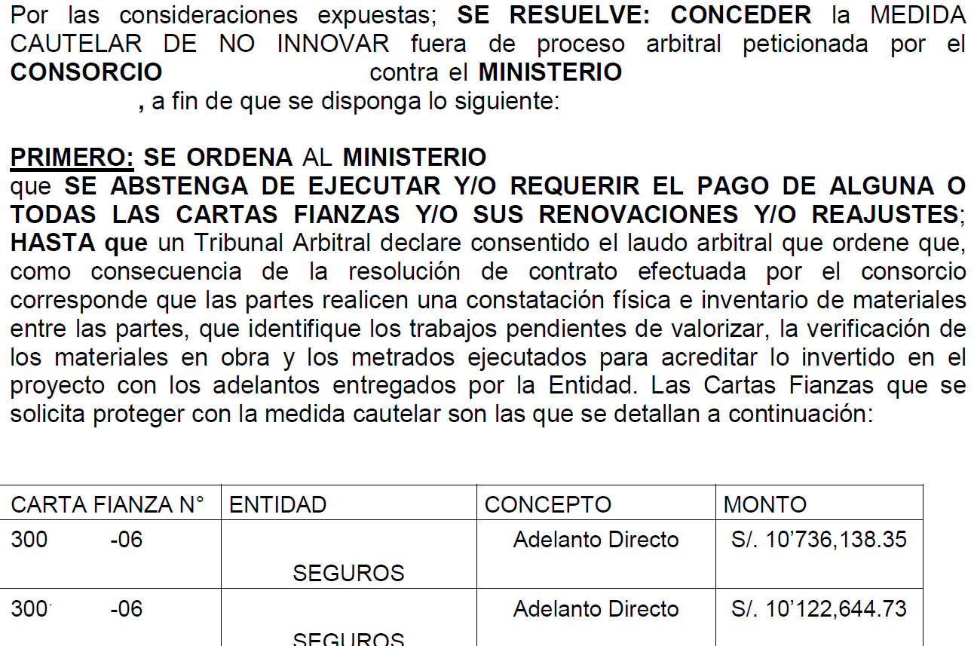
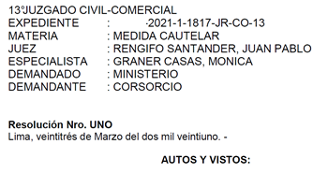
(*) Medida Cautelar de NO INNOVAR – abstención de ejecutar Cartas Fianzas

Slide 15
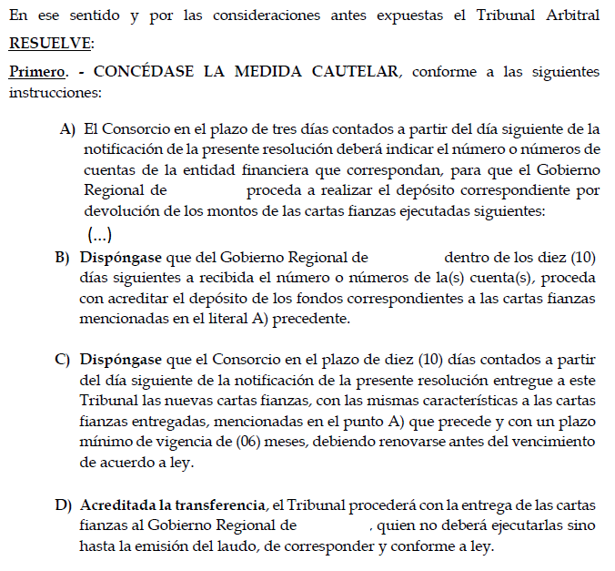
(*) Medida Cautelar de INNOVAR – restablecimiento de las Cartas Fianzas

Slide 16
¿CUANDO PUEDEN OTORGARSE MEDIDAS CAUTELARES?
3

Slide 17
ETAPAS DEL ARBITRAJE
Inicio del proceso arbitral
PRE ARBITRAL
ARBITRAL
POST ARBITRAL
Petición Arbitral
---
Carta Notarial
---
Art. 33 del D.L. N° 1071
Laudo
---
Pedidos contra el Laudo
Inc. 1 del art. 60 del D.L. N° 1071
- Conciliación
- Trato Directo
- Medidas Cautelares (*)
Proceso Arbitral
Anulación de Laudo
Ejecución de Laudo
Amparo contra Laudo

Slide 18
INICIO DE LA FUNCION ARBITRAL
Inicio de la función arbitral
INICIO DEL PROCESO ARBITRAL
Actuaciones del Arbitro / TA
Petición Arbitral
---
Carta Notarial
---
Art. 33 del D.L. N° 1071
Constitución del Tribunal Arbitral
Art. 27 del D.L. N° 1071
Aceptación al cargo
Laudo
---
Pedidos contra el Laudo
Inc. 1 del art. 60 del D.L. N° 1071

Slide 19
¿CUANDO PUEDE OTORGARSE UNA MEDIDA CAUTELAR?
El inciso 1 del articulo 47 del Decreto Legislativo N° 1071, señala que, una vez constituido, el tribunal arbitral, a petición de cualquiera de las partes, podrá adoptar las medidas cautelares que considere necesarias para garantizar la eficacia del laudo, pudiendo exigir las garantías que estime conveniente para asegurar el resarcimiento de los daños y perjuicios que pueda ocasionar la ejecución de la medida.

Slide 20
¿CUÁNDO PUEDE OTORGARSE UNA MEDIDA CAUTELAR?
Inicio del proceso arbitral
Terminación de las actuaciones arbitrales
PRE ARBITRAL
ARBITRAL
Constitución del Tribunal Arbitral
Laudo
Pedidos contra el Laudo
Inc. 1 del art. 60 del D.L. N° 1071
Petición Arbitral
Carta Notarial
Art. 33 del D.L. N° 1071
TRIBUNAL ARBITRAL
inc. 1 del art. 47 del D.L N° 1071
inc. 2 del art. 48 del D.L. N° 1071 señala que la parte interesada puede solicitar ejecución de la M/C
PODER JUDICIAL
inc. 4 del art. 47 del D.L N° 1071
Arbitro de Emergencia

Slide 21
¿QUIENES PUEDEN CONCEDER MEDIDAS CAUTELARES?
4

Slide 22
El inciso 1 del articulo 47 del Decreto Legislativo N° 1071, señala que, una vez constituido, el tribunal arbitral, a petición de cualquiera de las partes, podrá adoptar las medidas cautelares que considere necesarias (…)
Asimismo, el inciso 4 del artículo 47 del mismo cuerpo normativo, señala que las medidas cautelares pueden ser solicitadas a la autoridad judicial, antes de la constitución del tribunal arbitral, la misma que no es incompatible con el arbitraje, ni considerada como una renuncia a él.

Slide 23
¿QUIEN PUEDE OTORGAR UNA MEDIDA CAUTELAR?
Constitución del Tribunal Arbitral
Terminación de las actuaciones arbitrales
PRE ARBITRAL
ARBITRAL
Juez
Arbitro
Inicio del proceso arbitral
Laudo
Pedidos contra el Laudo
Inc. 1 del art. 60 del D.L. N° 1071
PODER JUDICIAL
inc. 4 del art. 47 del D.L N° 1071
TRIBUNAL ARBITRAL
inc. 1 del art. 47 del D.L N° 1071
inc. 2 del art. 48 del D.L. N° 1071 señala que la parte interesada puede solicitar ejecución de la M/C
Arbitro de Emergencia

Slide 24
ARBITRO DE EMERGENCIA
5

Slide 25
¿QUE ES EL ARBITRO DE EMERGENCIA?
Es una figura nacida y usada en las controversias entre privados; inicia a requerimiento de una de las partes, y actúa para resolver una petición de medida cautelar urgente, siempre y cuando se solicite antes del inicio del proceso arbitral, o iniciado este, aun no se haya constituido el tribunal arbitral, esto es, su etapa de acción es la misma que posee el Órgano Jurisdiccional – Juez, en atención al art. 47 del D.L. N° 1071.
Es preciso señalar que dicho concepto es aplicable al ámbito puramente privado – sometimiento a reglamentos expresos, pues en los arbitrajes con participación del Estado, dicha figura no se encuentra regulada en la Ley de Arbitraje.

Slide 26
ANTECEDENTES
La figura del arbitro de emergencia inició en el Reglamento del procedimiento Pre-Arbitral de la ICC de 1990 – conocida como el Pre Arbitral Referee.
Esta figura no tuvo mucha acogida, debido a que dichas reglas, al no estar contenidas en el reglamento arbitral, exigían – para su aplicación – el sometimiento expreso de las partes “sistema opt-in”.
Sin embargo, hoy en día, con la incorporación del “arbitro de emergencia” en los principales reglamentos de los Centros Arbitrales Nacionales e Internacionales, el sistema aplicable (entre privados), es un “sistema opt-out”, es decir, no necesita autorización/sometimiento expreso para su aplicación, sino una “exclusión expresa de uso dentro del proceso arbitral” para su no aplicación.

Slide 27
¿ES VALIDO SU APLICACIÓN EN LAS CONTROVERSIAS CON PARTICIPACION DEL ESTADO?
ARBITRO DE EMERGENCIA
Diversos artículos académicos, admiten que la figura del “Arbitro de Emergencia” no esta regulada en la Ley de Arbitraje; pero hacen extensiva la facultad del Tribunal Arbitral para dictar Medidas Cautelares (articulo 47 del D.L. N° 1071), para concluir que los Árbitros de Emergencia, también tendrían esta facultad, en caso las partes pacten su aplicación – dado que la Ley de Arbitraje no lo prohíbe.
Es preciso señalar que la facultad de las partes de pactar este procedimiento se encuentra dentro del principio de autonomía de la voluntad.

Slide 28
Sin embargo, ¿puede el Estado pactar este mecanismo sin que esté incorporado en las normas (legislación nacional)?
Como premisas, tengamos presente que:
a) La Conciliación y el Arbitraje, como forma de resolución de conflictos, se encuentra incorporado en la Ley de Contrataciones del Estado, desde el año 1997.
b) La facultad de someter a la JRD las discrepancias surgidas dentro de la ejecución de obras públicas, se encuentra contenida en la Ley de Contrataciones del Estado, desde el año 2014.
c) La facultad de otorgar medidas cautelares por el Poder Judicial, antes de la constitución del Tribunal Arbitral, y la facultad de otorgar medidas cautelares por el Tribunal Arbitral, se encuentra regulado en la Ley de Arbitraje.

Slide 29
Ley N° 23554
Ley que rige la contratación de servicios de consultorías por entidades del Sector Público o empresas estatales o mixtas
1982
Ley N° 26850
Ley de Contrataciones y Adquisiciones del Estado
(30-07-1997)
1997
D.S. N°083-2004-PCM
TUO de la Ley N° 26850, Ley de Contrataciones y Adquisiciones del Estado
D.S. N°084-2004-PCM
Reglamento de la Ley de Contrataciones y Adquisiciones del Estado
2004
Ley N° 30225
Ley de Contrataciones del Estado
JRD
2014
D.S. 82-2019-EF
TUO de la Ley N° 30225, Ley de Contrataciones del Estado
2019
D.S. 184-2008-EF
Reglamento de la Ley de Contrataciones del Estado
2009
Decreto Legislativo N° 25935
Ley General de Arbitraje
1992
D.U N° 020-2020
Modifica el D.L 1071
2020
1996
Ley N° 26572
Ley General de Arbitraje
2019
D.S. N°344-2018-EF
Reglamento de la Ley N° 30225
1985
D.S. N°65-85-VC
Reglamento Único de Adquisiciones para el suministro de bienes y prestación de servicios no personales (RUA)
2001
D.S. N°12-2001-PCM
TUO de la Ley de Contrataciones y Adquisiciones del Estado
D.S. N°13-2001-PCM
Reglamento de la Ley de Contrataciones y Adquisiciones del Estado
2008
D.L. N°1017
Ley de Contrataciones del Estado
D.L. N°1071
que norma el Arbitraje
1980
D.S. N°34-80-VC
Reglamento Único de Licitaciones y Contratos de Obras Públicas (RULCOP)
2021
D.S. N°162-2021-EF
que modifica el Reglamento de la Ley N° 30225

Slide 30
¿Donde se encuentra regulado el arbitro de emergencia?
¿Cuál es la norma que le otorga jurisdicción para otorgar medidas cautelares?

Slide 31
VEAMOS ALGUNOS REGLAMENTOS QUE HAN INCORPORADO AL ARBITRO DE EMERGENCIA

Slide 32
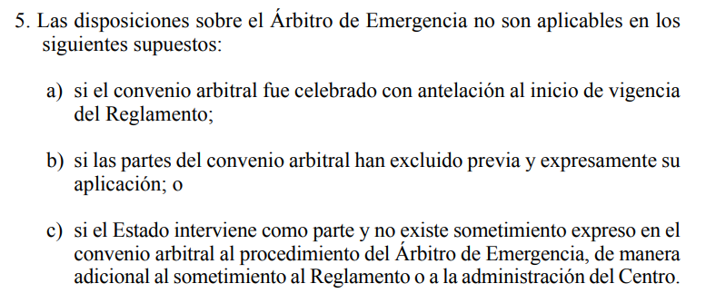
Articulo 35 del Reglamento de Arbitraje de la CCL, establece que:

Slide 33
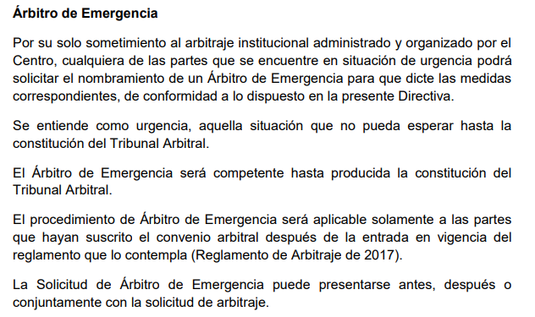
Otros reglamentos, o directivas de Centros Arbitrales, establecen que:

Slide 34
Cual es la lógica de aplicación para los Centros Arbitrales:
Vigencia del Reglamento del Centro Arbitral
Suscripción del Convenio Arbitral
NO APLICA ARBITRO DE EMERGENCIA
Vigencia del Reglamento del Centro Arbitral
Suscripción del Convenio Arbitral
APLICA ARBITRO DE EMERGENCIA

Slide 35
Lamentablemente algunos Centros Arbitrales aplican:
Suscripción del Convenio Arbitral
Vigencia del Reglamento del Centro Arbitral
APLICA ARBITRO DE EMERGENCIA
Solicitud de Arbitro de Emergencia
Solicitud de Arbitro de Emergencia

Slide 36
NORMA APLICABLE EN LA MEDIDA CAUTELAR Y PROCEDIMIENTO
6

Slide 37
Tanto las Medidas Cautelares dictas en Sede Judicial o en Sede Arbitral, SOLO debe aplicar la Ley de Arbitraje (Decreto Legislativo N° 1071), considerando lo expuesto en la Decima Disposición Final del D.L. N° 1071:
“Las disposiciones procesales de esta norma respecto a cualquier actuación judicial prevalecen sobre las normas del Código Procesal Civil”
Esto es, las medidas cautelares dictadas en sede judicial y arbitral, debe aplicar los procedimientos dictados en los artículos 8, 47 y 48 del D.L. N° 1071.

Slide 38
¿La contracautela es potestativa u obligatoria?
La Ley de Arbitraje habla de la contracautela en términos potestativos (…pudiendo exigir las garantías que estime conveniente – art. 47 D.L. N° 1071), sin embargo, el segundo párrafo del numeral 2, articulo 8 del D.L. N° 1071, modificado por el D.U N° 020-2020, exige la presentación de una contracautela, en la forma de una carta fianza y/o patrimonial, por un monto que no debe ser menor a la Garantía de Fiel Cumplimiento, cuando el Estado sea la parte afectada con la Medida Cautelar.

Slide 39
PROCEDIMIENTO UNA VEZ OTORGADA LA MEDIDA CAUTELAR

Slide 40
Procedimiento una vez otorgada la Medida Cautelar por el Poder Judicial
CADUCA DE PLENO DERECHO
Inc. 4 art. 47 D.L. N° 1071
10 días
90 días
Constitución del Tribunal Arbitral
Inicio del arbitraje
Otorgamiento de la Medida Cautelar
Constitución del Tribunal Arbitral

Slide 41
Procedimiento una vez otorgado la Medida Cautelar por el Poder Judicial
El Tribunal Arbitral no se encuentra obligado a la decisión del PJ o del Arbitro de Emergencia, pudiendo modificar sustituir o dejar sin efecto la MC
10 días
90 días
Inicio del arbitraje
Presentación de:
Oposición ante el PJ
Reconsideración ante el Arbitro de Emergencia
Será resuelta como una reconsideración
Constitución del Tribunal Arbitral
Otorgamiento de la Medida Cautelar

Slide 42
SETENCIA DEL TRIBUNAL CONSTITUCION PARA ANALISIS

Slide 43
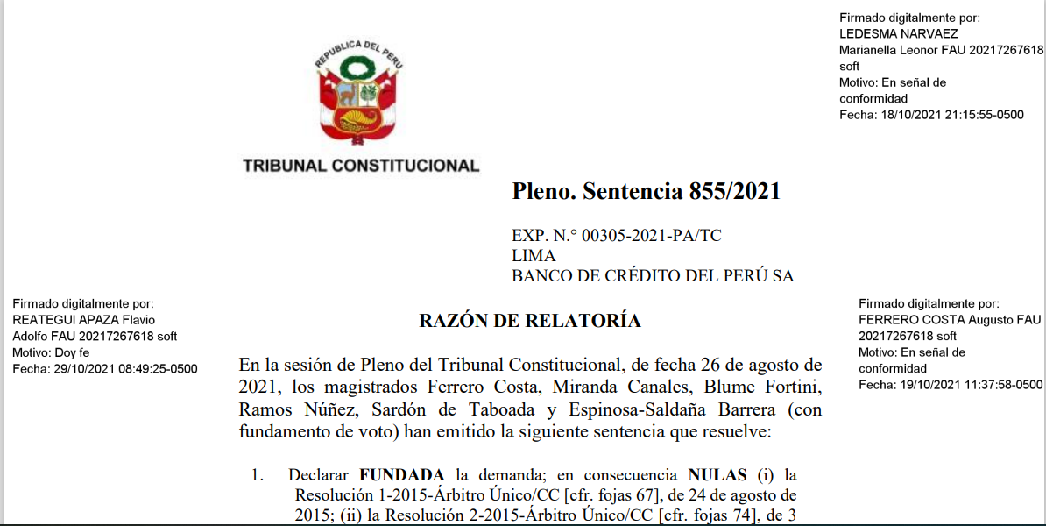

Slide 44
Fundamento 12: “En el presente caso, corresponde determinar si los apremios que recayeron sobre el recurrente fueron dictados por un árbitro que tenía la competencia para ello. Este Tribunal Constitucional considera que la extensión del convenio arbitral realizada por el árbitro emplazado resulta a todas luces arbitraria debido a que en ningún momento el recurrente consintió aquella extensión.”
Fundamento 16: “Así las cosas, queda claro que la fundamentación antes transcrita constituye una actuación arbitraria pues, el recurrente manifestó —de modo expreso— su decisión de no someterse al fuero arbitral, pese a ello el árbitro demandado asumió lo contrario y, en tal virtud, se arrogó competencias —de naturaleza jurisdiccional— para compelerlo a ejecutar lo que había decidido a nivel cautelar, forzándolo a aceptar su competencia —como árbitro— y, como consecuencia de esto último, imponiéndole apremios.”

Slide 45
Principio vulnerado por los Árbitros de Emergencia
Artículo 139.- Principios de la Administración de Justicia
Son principios y derechos de la función jurisdiccional: (…)
“3. La observancia del debido proceso y la tutela jurisdiccional. Ninguna persona puede ser desviada de la jurisdicción predeterminada por la ley, ni sometida a procedimiento distinto de los previamente establecidos, ni juzgada por órganos jurisdiccionales de excepción ni por comisiones especiales creadas al efecto, cualquiera sea su denominación.”
El Decreto Legislativo N° 1071, ha establecido que, previo a la constitución del Tribunal Arbitral, quien puede otorgar medidas cautelares, es el Poder Judicial.

Slide 46
“Sólo hay un bien, el conocimiento, y sólo un mal, la ignorancia.”
Sócrates

Slide 47
Dirección de Aplicación Jurídico Procesal de la Procuraduría General del Estado Área de Arbitraje pnavarro@pge.gob.pe

Slide 48
MUCHAS GRACIAS

